Slide 1
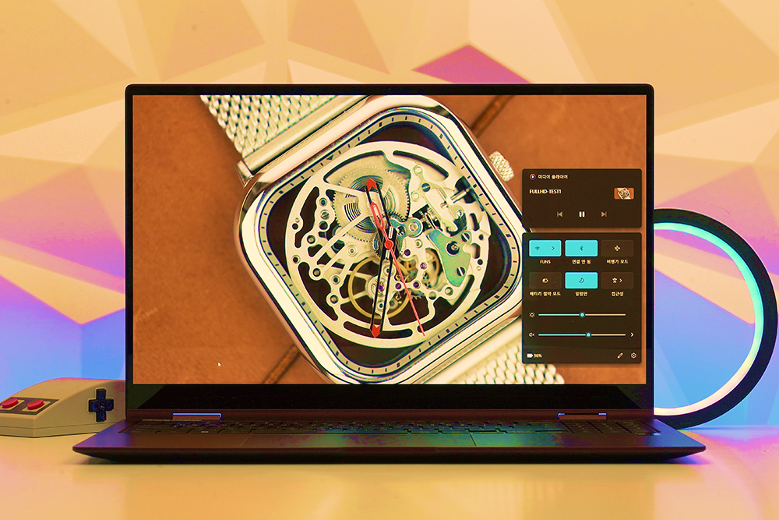

웹페이지 제작 발표
팀 명 : 코드림(Codream)
소 속 : KDT-2기
팀 원 : 김호준 박민수 양민우 조종윤
소 속 : KDT-2기
발표일 : 2023년 1월 4일(수)

Slide 2
목 차
1. 서 론
프로젝트 개요
프로젝트 방향
2. 본 론
스토리 보드
본문
3. 결 론
프로젝트 결과
향후 목표

Slide 3
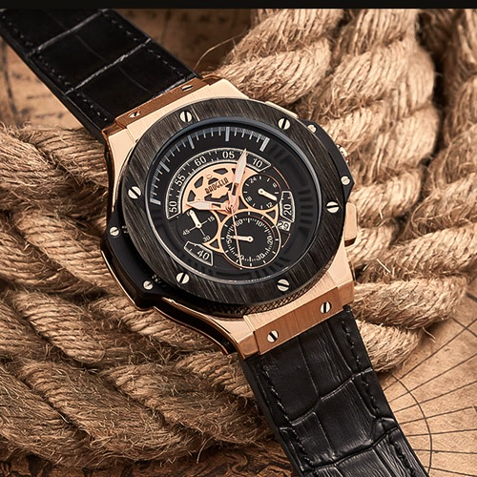

서론
프로젝트 개요
1) 팀 및 주제 소개
팀 명
코드림(Codream)
주 제
시계 온라인 커머스
형 식
웹페이지
Tool
Html CSS
subTool
Git-hub Netlify

Slide 4
서론
프로젝트 개요
1) 팀 및 주제 소개

Slide 5
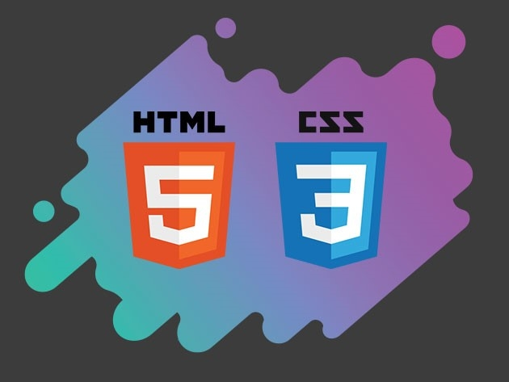
서론
프로젝트 개요
1) 팀 및 주제 소개

Slide 6



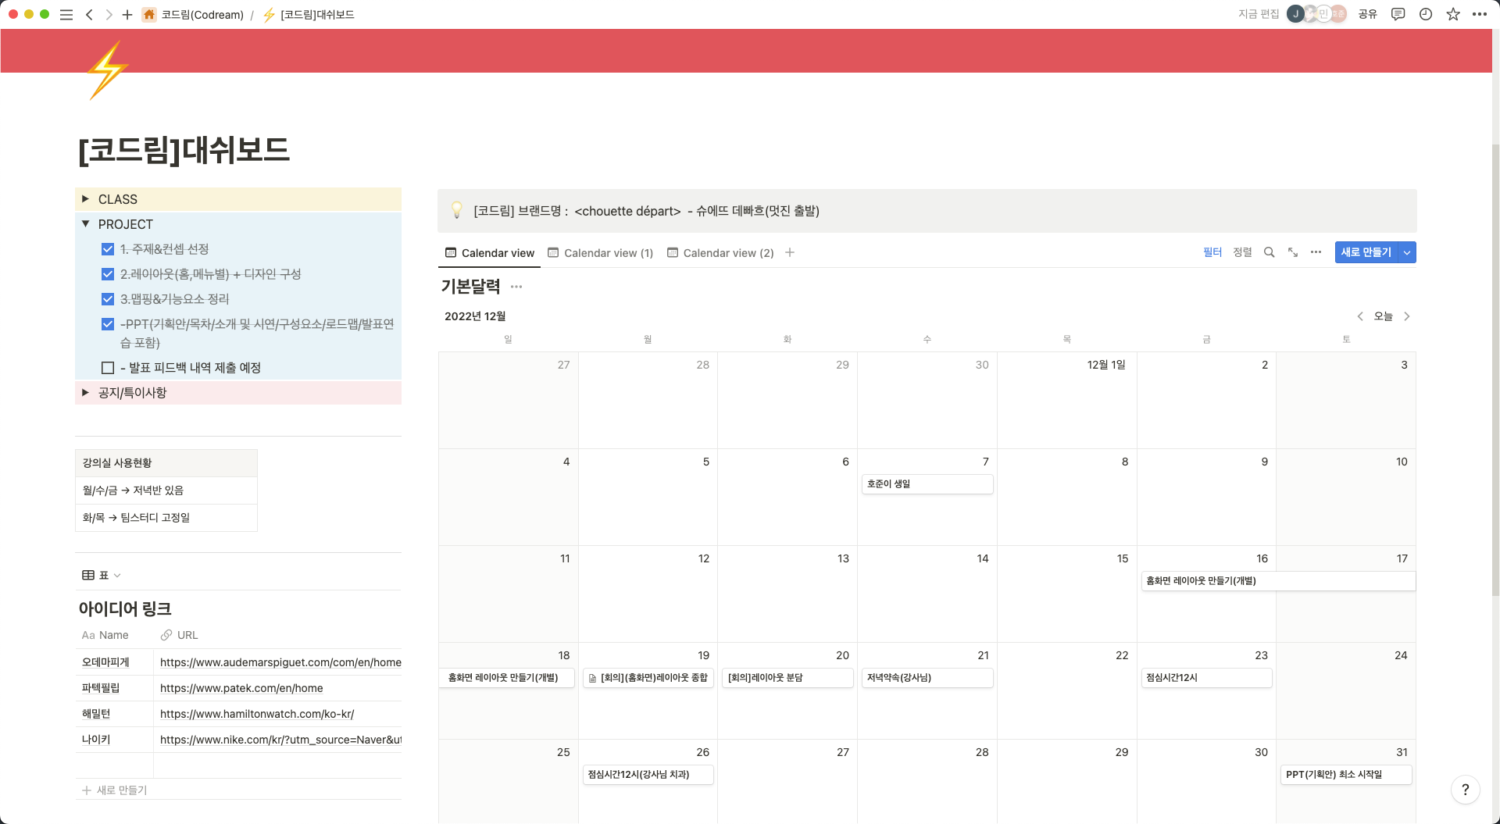
1. 개요 - 프로젝트 목표
(2) 문제해결 및 협업 능력

Slide 7
2. 본론 – 스토리 보드
(1) 스토리 보드 전체
HOME
로그인
로그인
회원가입
아이디 정보찾기
Our brand
(회사 소개)
Masterpiece
(제품)
Brand new
(신상품)
Notice
(서비스 안내)
My list
(장바구니)
브랜드 이미지
브랜드 ID
전체 리스트
카테고리
상세페이지
리스트
서비스 구분
문의사항
아이템 리스트
결제페이지

Slide 8
2. 본론 – 스토리 보드
(2) 상세 보드
Masterpiece
Brand new
Our brand
HOME
Notice
로그인
My list

Slide 9
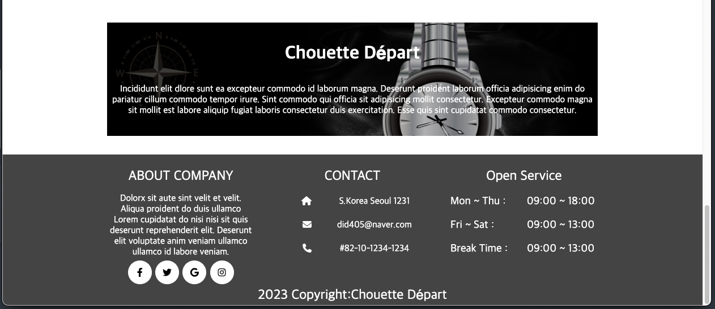
2. 본론 – 웹페이지
(1) 웹페이지 소개 및 시연
블라블라
html
css

Slide 10
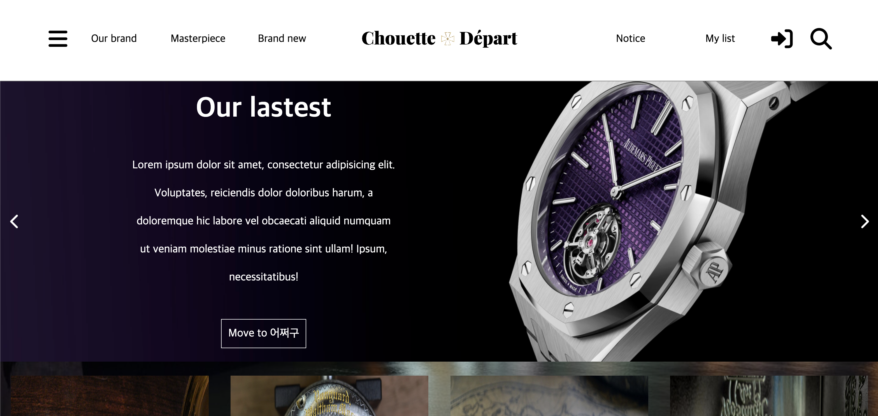
2. 본론 – 웹페이지 상세
(1) 웹페이지별 소개_main > slideRadioBox
Main radio_slide

Slide 11
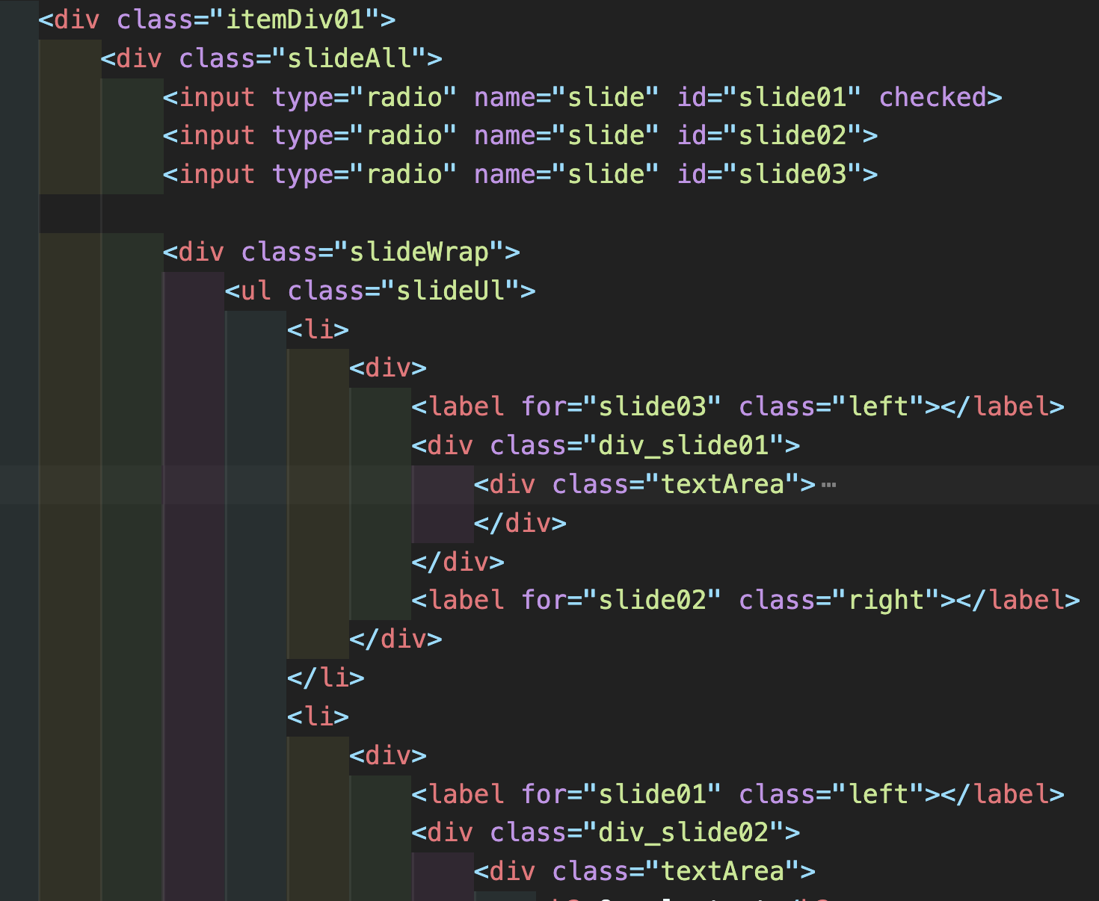
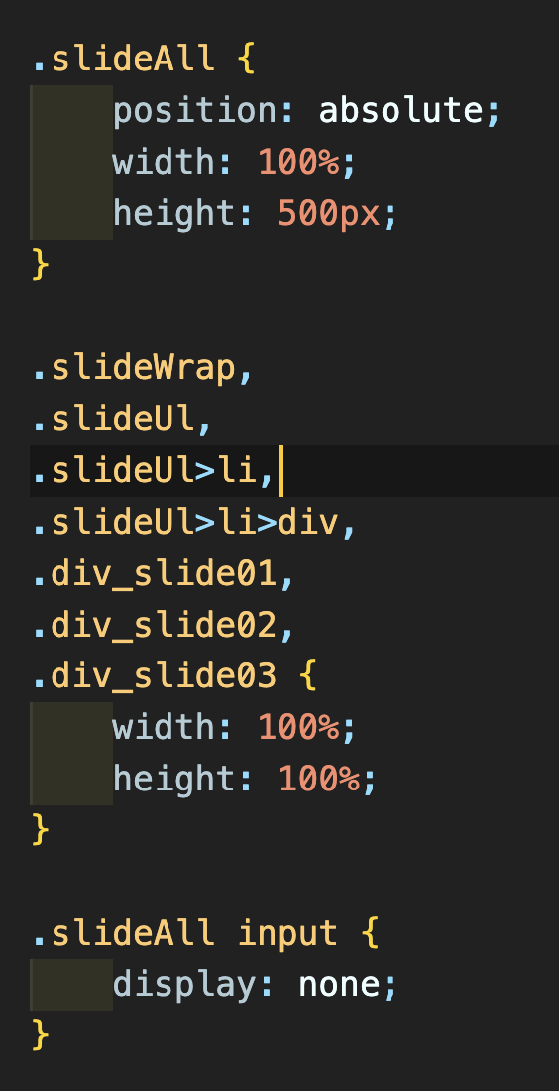
2. 본론 – 웹페이지 상세
(1) 웹페이지별 소개_main > slideRadioBox > html+css
Main radio_slide

Slide 12
2. 본론 – 웹페이지 상세
(1) 웹페이지별 소개_main > slideRadioBox > html+css
Main radio_slide

Slide 13
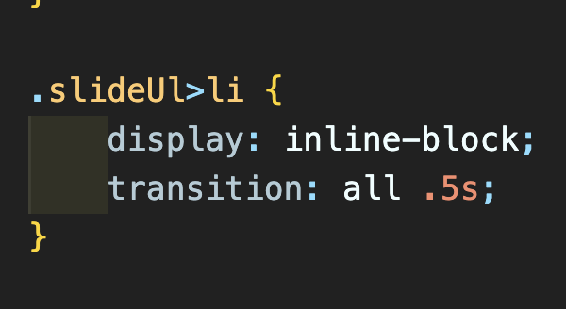
2. 본론 – 웹페이지 상세
(1) 웹페이지별 소개_main > slideRadioBox > html+css
Main radio_slide

Slide 14
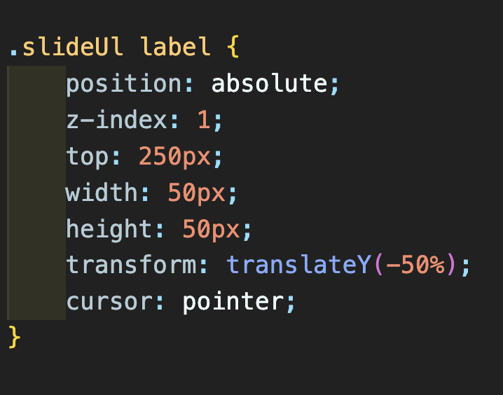
2. 본론 – 웹페이지 상세
(1) 웹페이지별 소개_main > slideRadioBox > html+css
Main radio_slide

Slide 15
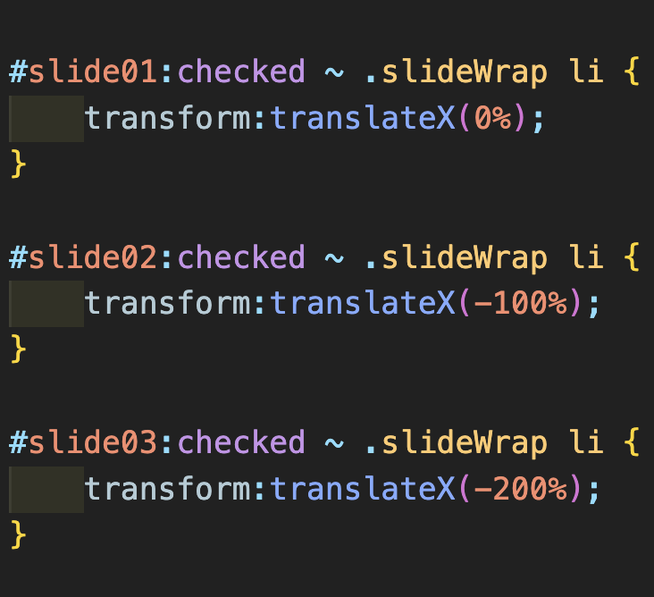
2. 본론 – 웹페이지 상세
(1) 웹페이지별 소개_main > slideRadioBox > html+css
Main radio_slide

Slide 16
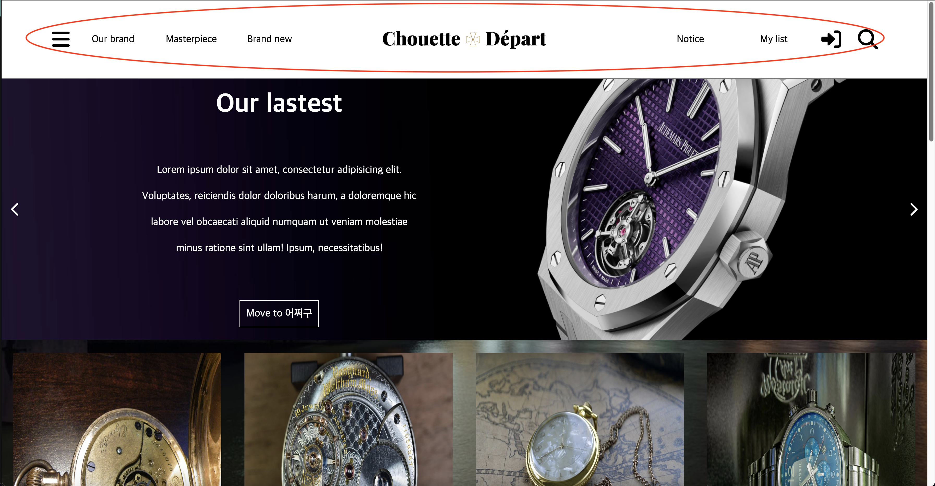
2. 본론 – 웹페이지 상세
(1) 웹페이지별 소개_Header
Header 영역

Slide 17
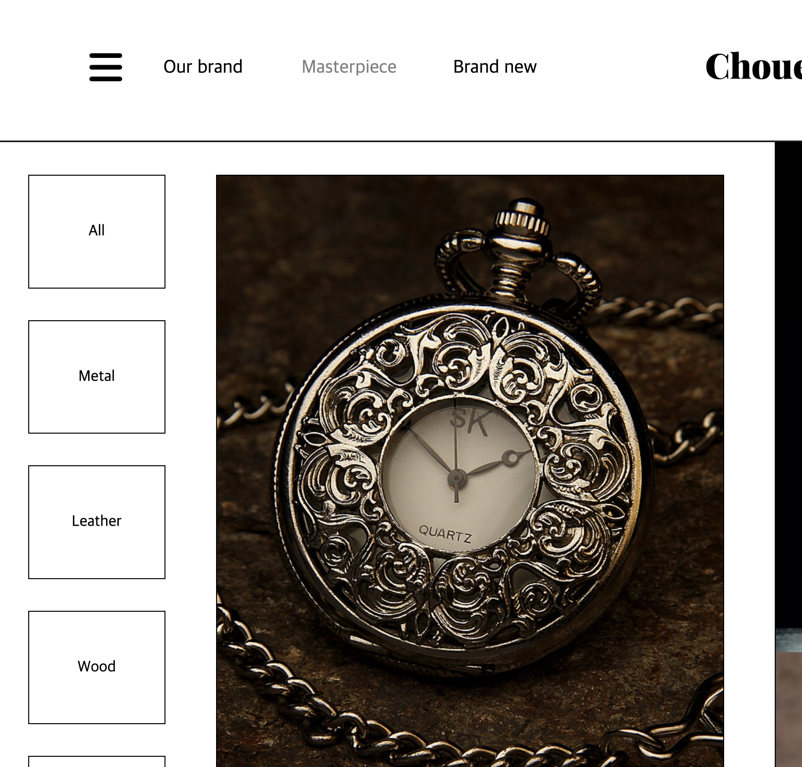
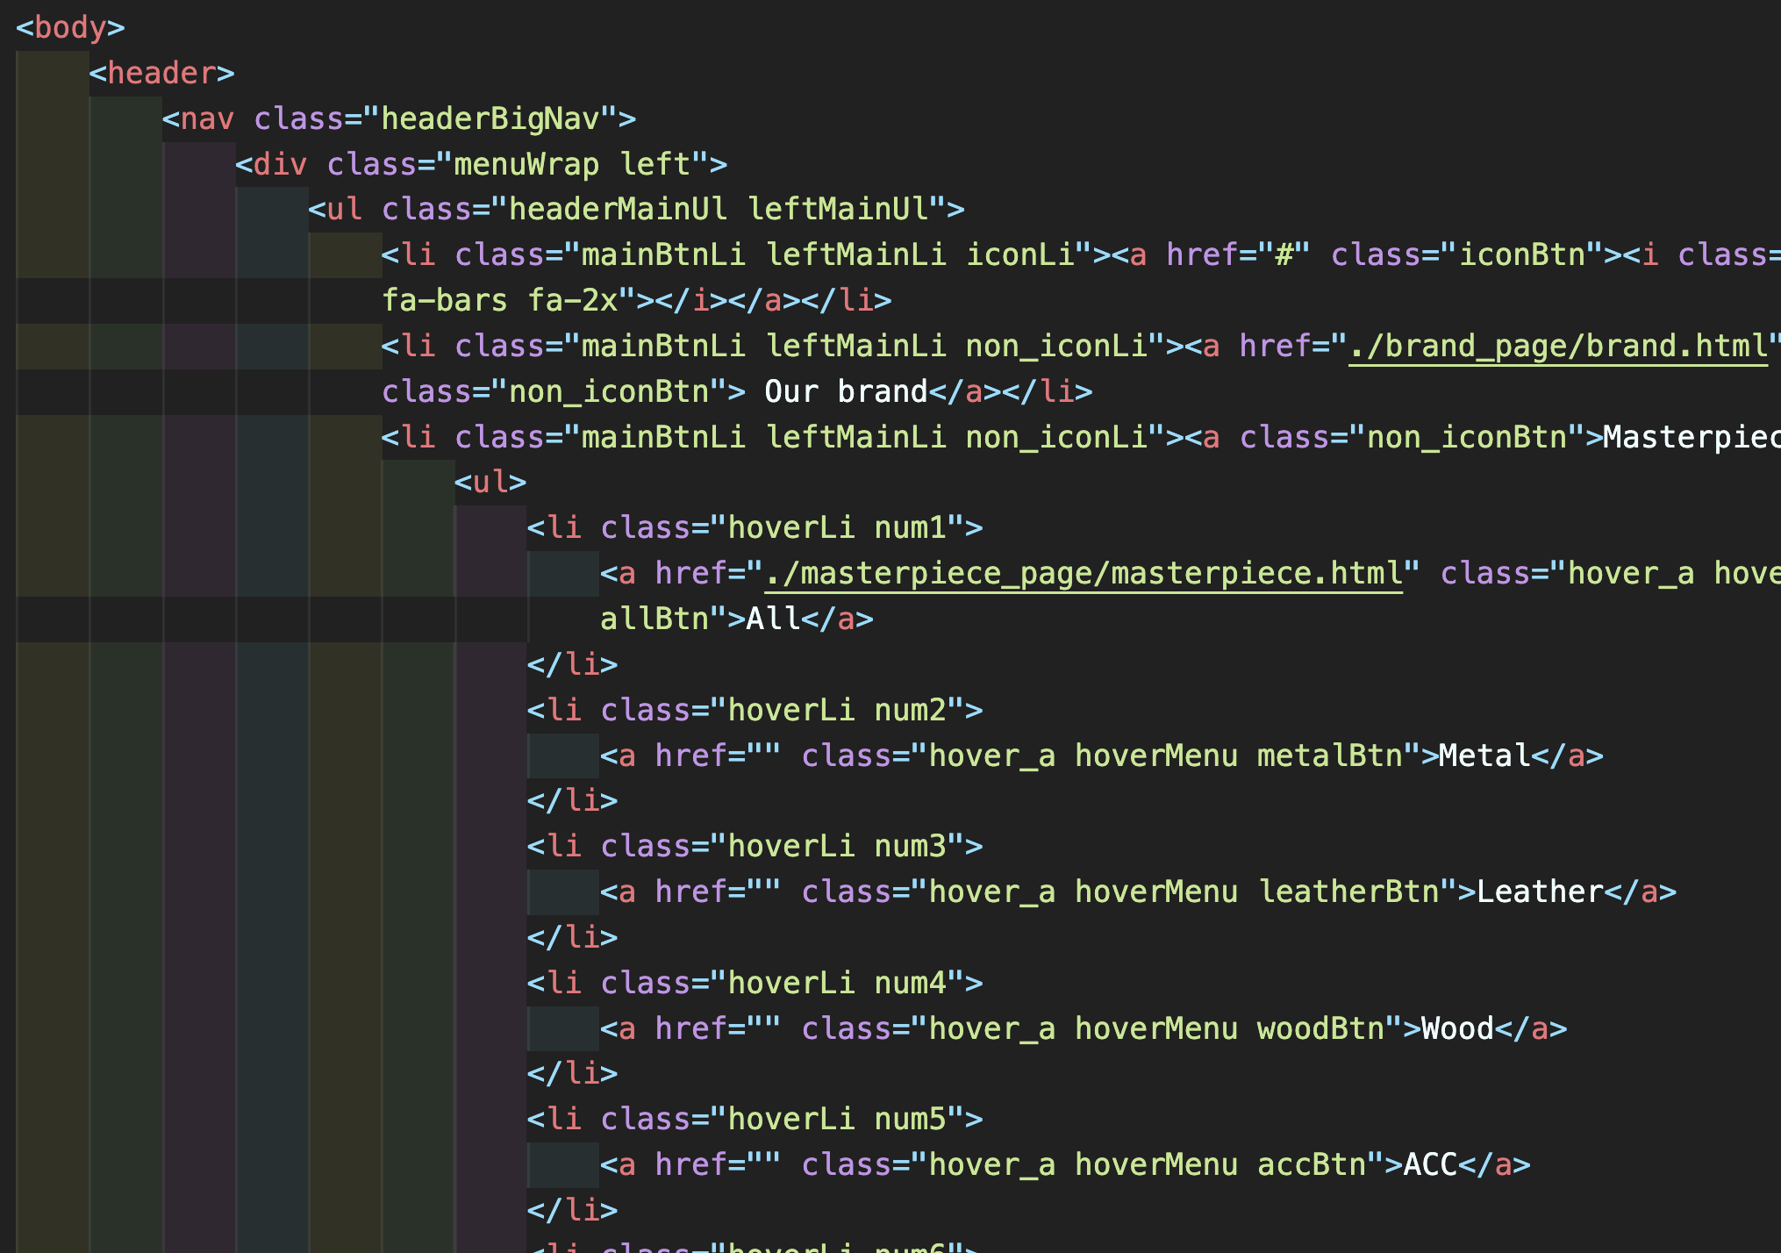
2. 본론 – 스토리 보드
(1) 웹페이지별 소개_Header > core
Header 핵심 기능 – ul slide
웹페이지 스크린샷
HTML 구조

Slide 18
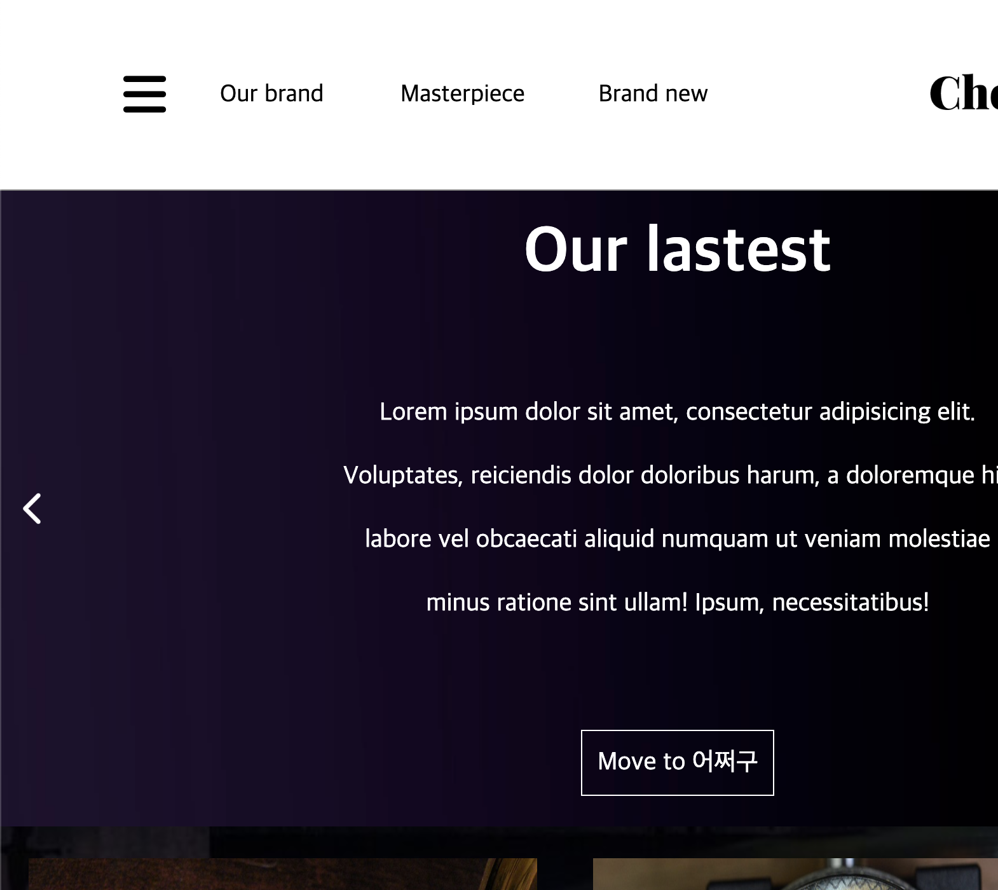
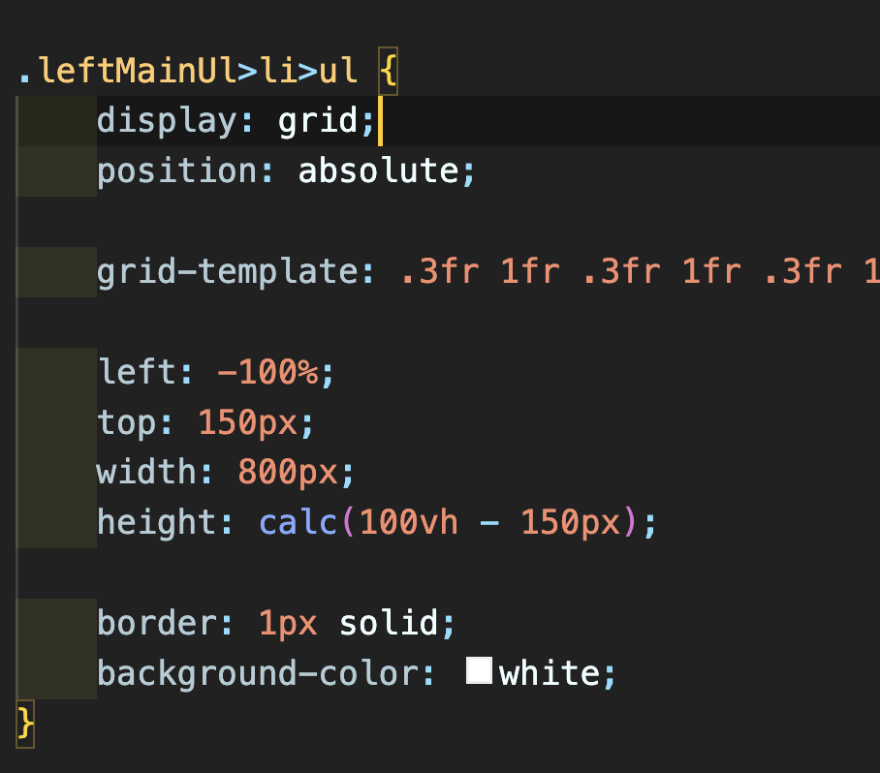
2. 본론 – 스토리 보드
(1) 웹페이지별 소개_Header > core_css
핵심 기능 1 – header ul slide_CSS
슬라이드 컨테이너_CSS
150px
150

Slide 19
2. 본론 – 스토리 보드
(1) 웹페이지별 소개_Header > core_css
핵심 기능 1 – header ul slide_CSS
슬라이드 컨테이너_CSS
150px
150

Slide 20
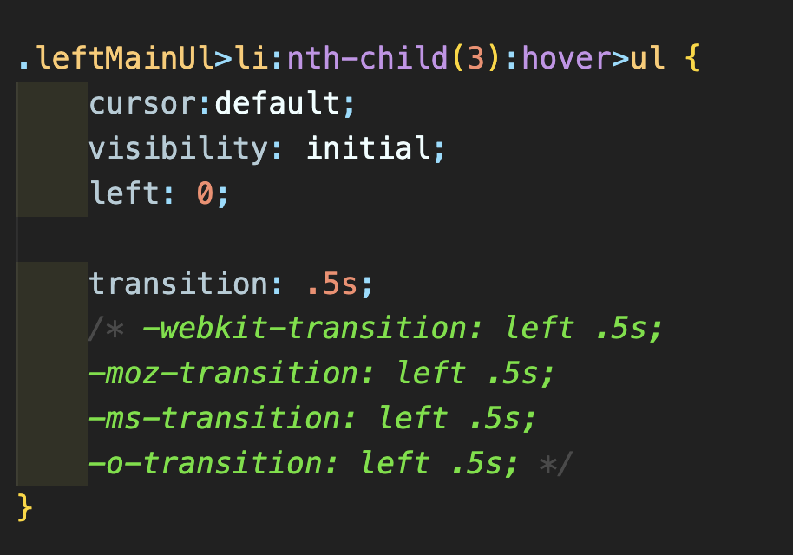
2. 본론 – 스토리 보드
(1) 웹페이지별 소개_Header > core_css
핵심 기능 1 – header ul slide_CSS
슬라이드 호버기능_CSS
150px
150

Slide 21
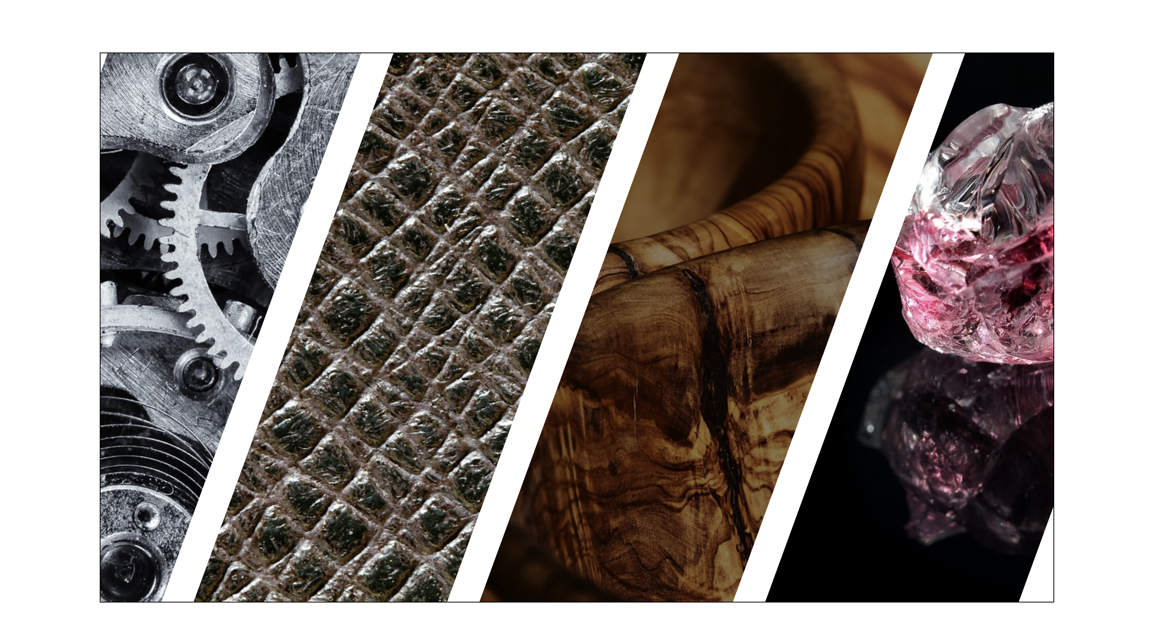
2. 본론 – 웹페이지 상세
(1) 웹페이지별 소개_masterpiece
Masterpiece(상품 페이지) 메인

Slide 22
2. 본론 – 웹페이지 상세
(1) 웹페이지별 소개_masterpiece
Masterpiece(상품 페이지) 메인
핵심 기능
-transform : 태그요소 사선 배치

Slide 23
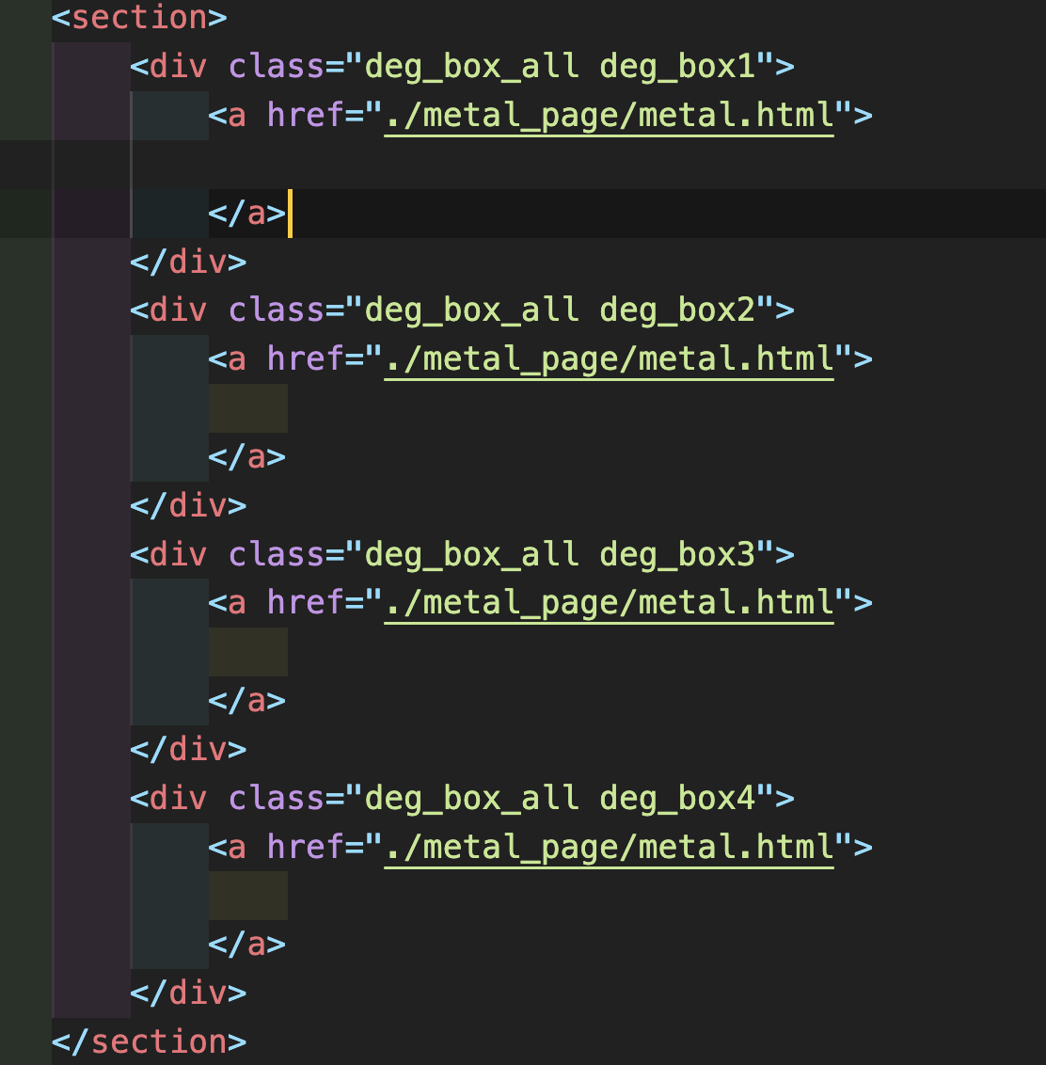
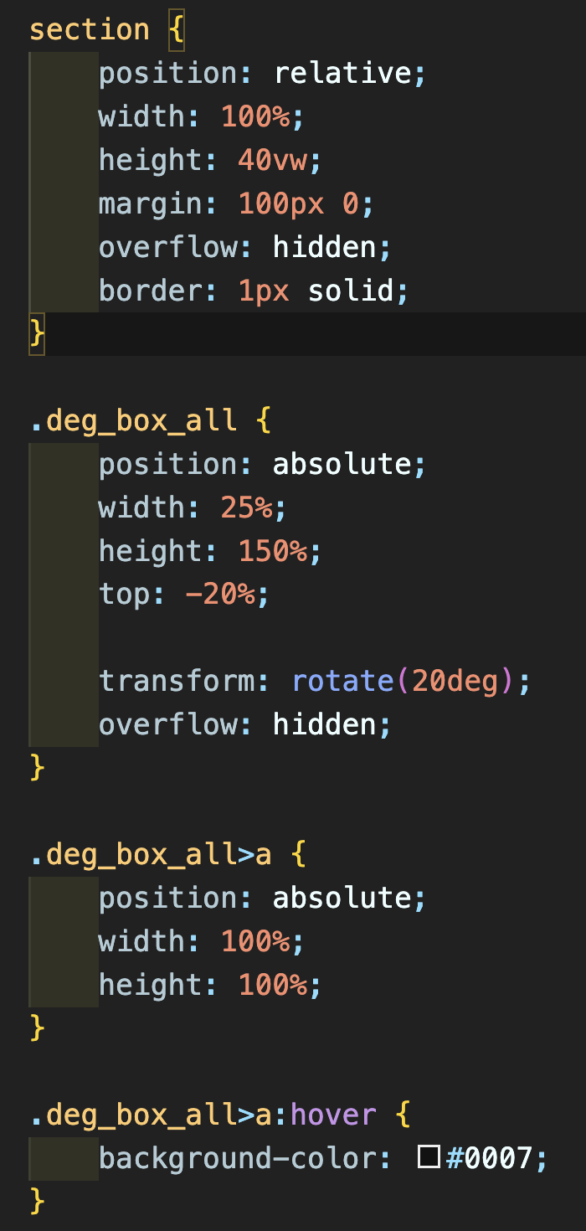
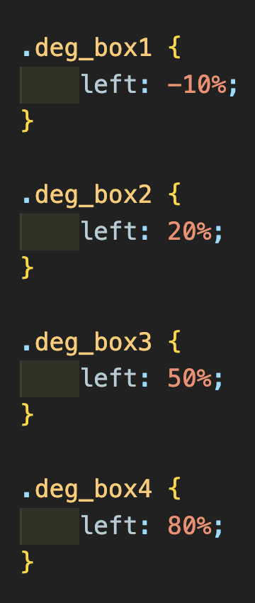
2. 본론 – 스토리 보드
(1) 웹페이지별 소개_masterpiece > core > html
Transform - 태그요소 사선 배치
HTML 구조
CSS

Slide 24
2. 본론 – 스토리 보드
(1) 웹페이지별 소개_masterpiece > core > divSizing
Transform - 태그요소 사선 배치.01 > 부모 div 사이징, non-static position 부여
HTML 구조
CSS

Slide 25
2. 본론 – 스토리 보드
(1) 웹페이지별 소개_masterpiece > core > smallboxSizing
Transform - 태그요소 사선 배치.02 > 자식 box 사이징, absolute position 부여
HTML 구조
CSS

Slide 26
2. 본론 – 스토리 보드
(1) 웹페이지별 소개_masterpiece > core > smallBoxRotate
Transform - 태그요소 사선 배치.03 > rotate 적용
HTML 구조
CSS

Slide 27
2. 본론 – 스토리 보드
(1) 웹페이지별 소개_masterpiece > core > smallBoxPositioning
Transform - 태그요소 사선 배치.04 > 개별 box에게 left positioning 적용, 분리
HTML 구조
CSS

Slide 28
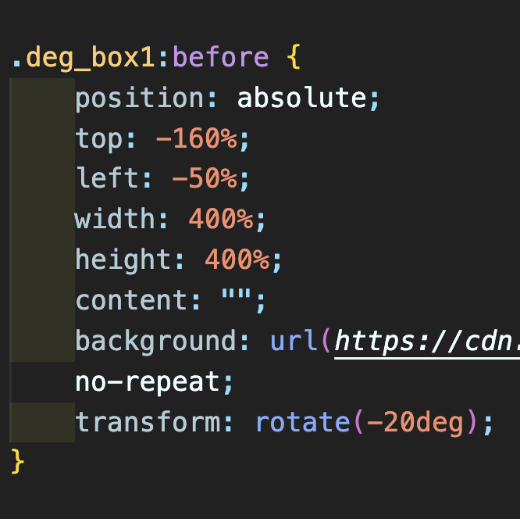
2. 본론 – 스토리 보드
(1) 웹페이지별 소개_masterpiece > core > smallBoxPseduoBack
Transform - 태그요소 사선 배치.05 > box의 가상요소로 bg 적용, 전체 영역 커버
HTML 구조
CSS

Slide 29
2. 본론 – 스토리 보드
(1) 웹페이지별 소개_masterpiece > core > smallBoxHidden
Transform - 태그요소 사선 배치.06 > box에게 hidden 적용
HTML 구조
CSS

Slide 30

2. 본론 – 스토리 보드
(1) 웹페이지별 소개_masterpiece > core > parentDivHidden
Transform - 태그요소 사선 배치.07 > 부모 div hidden 적용 (완)
HTML 구조
CSS

Slide 31
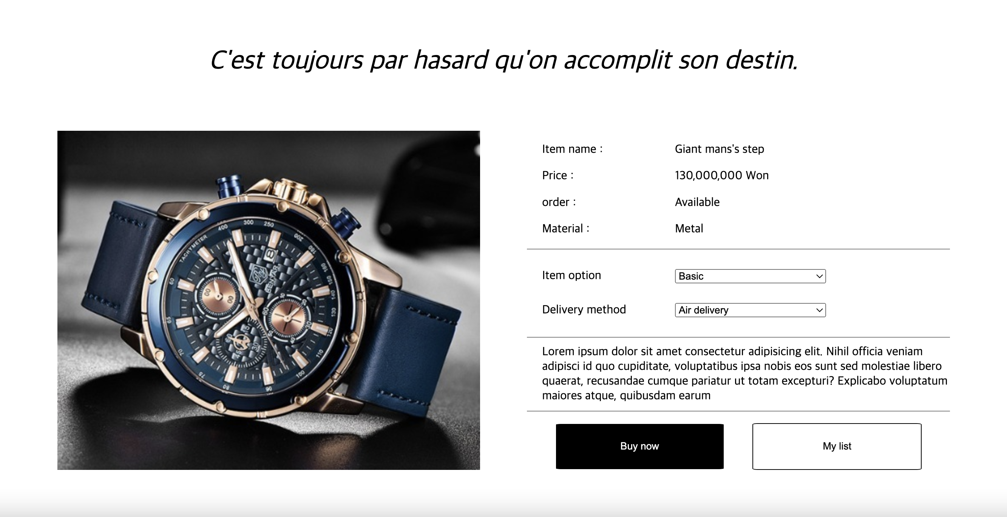
2. 본론 – 스토리 보드
(1) 웹페이지별 소개_item > core1
단일 상품 상세 페이지 > 핵심기능 1
Form 태그 외부 버튼 활용

Slide 32
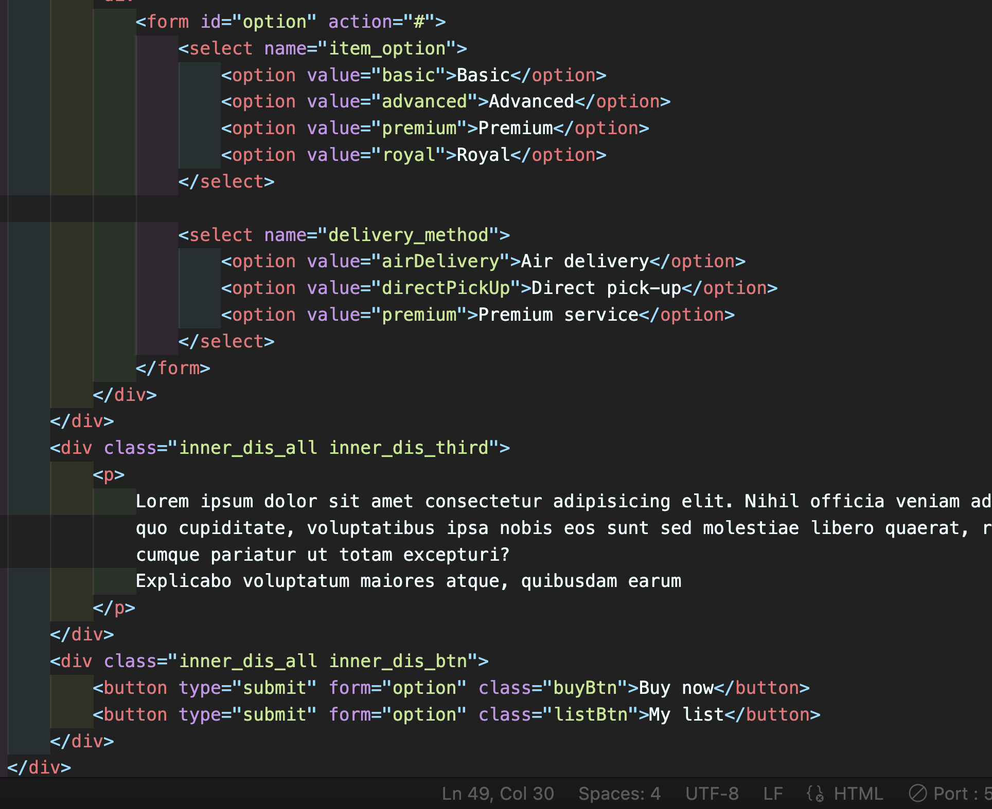
2. 본론 – 스토리 보드
(1) 웹페이지별 소개_item > core1 > form
단일 상품 상세 페이지 > HTML > form 속성

Slide 33
2. 본론 – 스토리 보드
(1) 웹페이지별 소개_item > core2
단일 상품 상세 페이지 > 핵심기능 2
버튼 transition 채우기

Slide 34
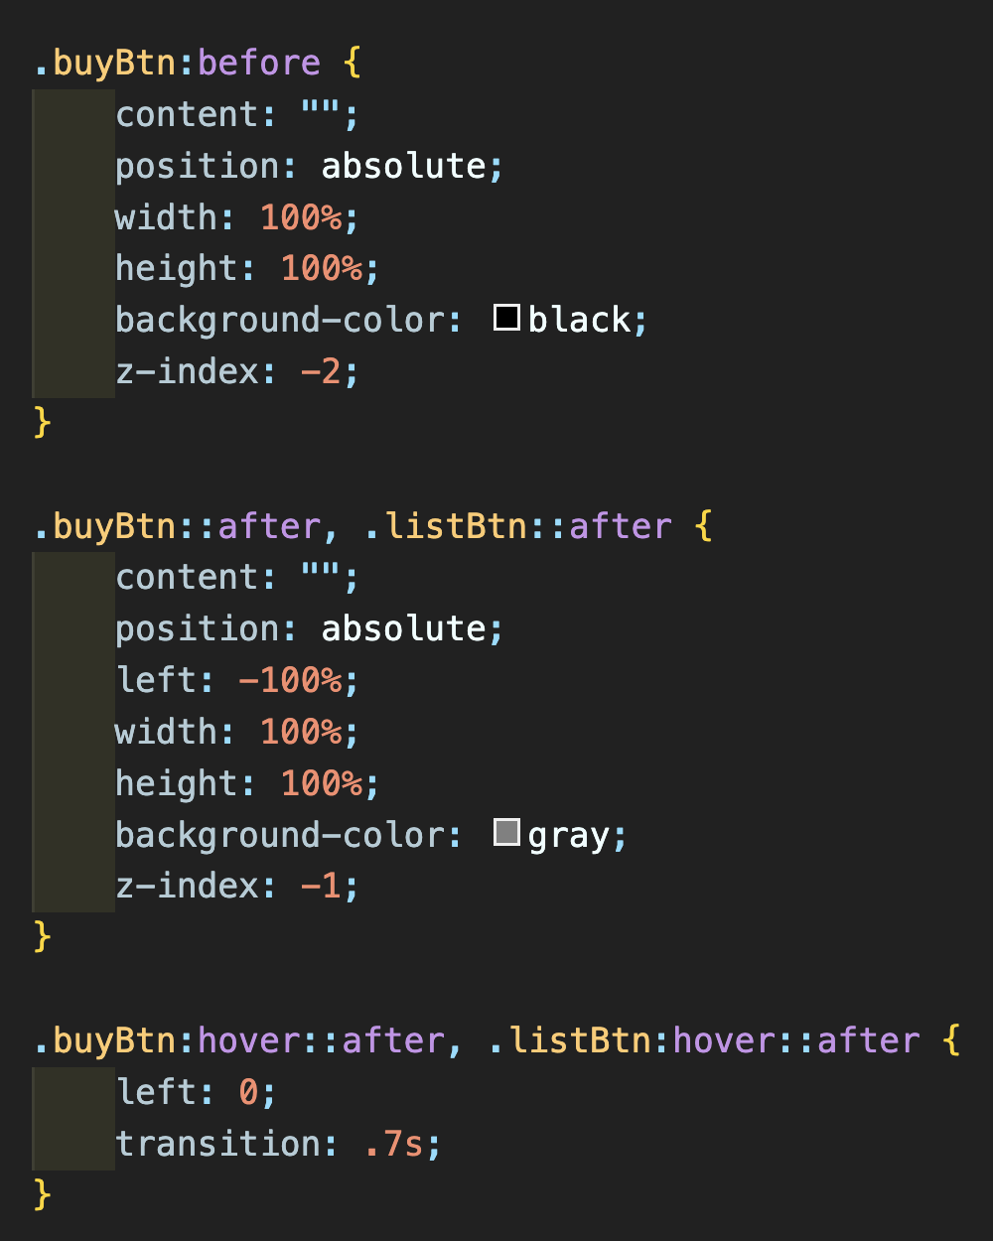
2. 본론 – 스토리 보드
(1) 웹페이지별 소개_item > core2
단일 상품 상세 페이지 > 핵심기능 2
CSS
Buy now

Slide 35
2. 본론 – 스토리 보드
(1) 웹페이지별 소개_item > core2
단일 상품 상세 페이지 > 핵심기능 2
CSS
Z-index : -1
Z-index : -2
Buy now
Z-index : 0

Slide 36
3. 결론
1) 종합결과

Slide 37
3. 결론
2) 향후 목표
[ 출 처 ]

Slide 38


Slide 39
감사합니다!

